Slide 1

Métodos e MODELOS
Avançados em Ciência
de dados
Aula 07 - Inteligência de Enxames
(Swarm Intelligence)
Prof. Rafael G. Mantovani
Universidade Tecnológica Federal do Paraná (UTFPR)
Especialização em Ciência de Dados

Slide 2
Roteiro
1
Introdução
2
Swarm Intelligence
3
PSO
4
Síntese / Próximas Aulas
5
Referências

Slide 3
Roteiro
1
Introdução
2
Swarm Intelligence
3
PSO
4
Síntese / Próximas Aulas
5
Referências

Slide 4
Introdução
Otimização
importante área de estudo
virtualmente aplicável em diferentes áreas de estudo
assim também é na Ciência de Dados/ML

Slide 5
Introdução
Exemplos?

Slide 6
Introdução
Gerais:
encontrar melhor rota de robôs
planejamento de tarefas
corte e empacotamento
ML / DS
ajuste de hiperparâmetros (HPs)
seleção de atributos (feature selection)

Slide 7
Introdução
Problema de otimização
minimização / maximização
facilmente convertidos entre si
$$\min_{x}f(x)↔\max_{x}[-f(x)]$$
$$\max_{x}f(x)↔\min_{x}[-f(x)]$$

Slide 8
Introdução
Problema de otimização
minimização / maximização
facilmente convertidos entre si
$$\min_{x}f(x)↔\max_{x}[-f(x)]$$
$$\max_{x}f(x)↔\min_{x}[-f(x)]$$
f(x) é função objetivo

Slide 9
Introdução
Diferentes técnicas/algoritmos
Simples
Meta-heurísticas (métodos estocásticos)
Adaptação

Slide 10
Introdução
Diferentes técnicas/algoritmos
Simples
Meta-heurísticas (métodos estocásticos)
Adaptação
Aleatoriedade

Slide 11
Introdução
Diferentes técnicas/algoritmos
Simples
Meta-heurísticas (métodos estocásticos)
Adaptação
Aleatoriedade
Comunicação

Slide 12
Introdução
Diferentes técnicas/algoritmos
Simples
Meta-heurísticas (métodos estocásticos)
Adaptação
Aleatoriedade
Comunicação
Feedback

Slide 13
Introdução
Diferentes técnicas/algoritmos
Simples
Meta-heurísticas (métodos estocásticos)
Adaptação
Aleatoriedade
Comunicação
Feedback

Slide 14
Introdução
Diferentes técnicas/algoritmos
Simples
Meta-heurísticas (métodos estocásticos)
Adaptação
Aleatoriedade
Comunicação
Feedback
Inteligência

Slide 15
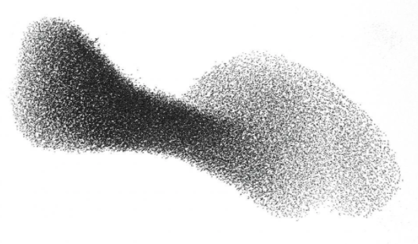
Introdução
Inteligência de Enxame (Swarm Intelligence)

Slide 16
Roteiro
1
Introdução
2
Swarm Intelligence
3
PSO
4
Síntese / Próximas Aulas
5
Referências

Slide 17
Swarm Intelligence

Slide 18
Swarm Intelligence
Uma coleção bem estruturada de agentes interagindo
Agentes

Slide 19
Swarm Intelligence
Uma coleção bem estruturada de agentes interagindo
Agentes
indivíduos que pertencem a um grupo
comportamento guiado por regras simples (inteligência limitada)
contribuem para, e em benefício do grupo
Podem reconhecer, se comunicar e interagir um com o outro e com o ambiente

Slide 20
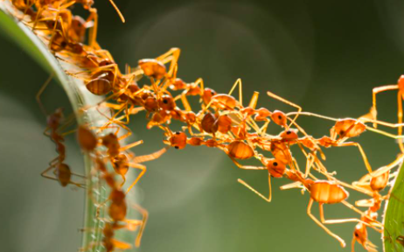
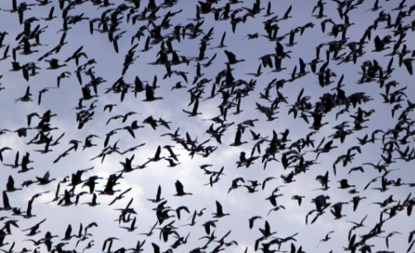
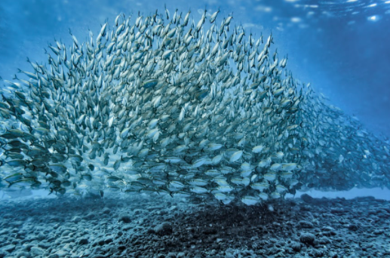
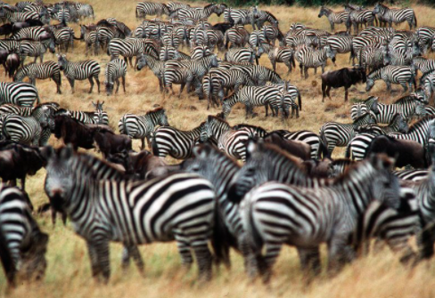
Swarm Intelligence
Colônia de formigas
Bando de pássaros
Cardume de peixes
manada de zebras

Slide 21
Swarm Intelligence
Estrutura dos agentes é:
Descentralizada e auto-organizada
A ação de cada indivíduo mapeia as possibilidades para indicar o comportamento global
Colônia de formigas
Bando de pássaros
Cardume de peixes
manada de zebras

Slide 22
Swarm Intelligence
Swarm Intelligence
tem origem na década de 90
sistemas robóticos compostos por uma coleção de agentes simples
princípio: agentes pouco inteligentes e com capacidade individual limitada, são capazes de apresentar comportamentos coletivos inteligentes

Slide 23
Swarm Intelligence
Características:
Proximidade: agentes devem estar próximos o suficiente para poderem interagir
Qualidade: os agentes devem ter a capacidade de avaliar seus comportamentos
Diversidade: a organização dos agentes permite reagir a situações inesperadas
Adaptabilidade: deve conseguir se adequar as variações do ambiente

Slide 24
Swarm Intelligence
Exemplos de Swarm Intelligence na literatura:
Enxame de partículas (Particle Swarm Optimization)
Colônia de formigas (Ant Colony Optimization)
Cardume de peixes (Fish Swarm Intelligence)
Enxame de vaga-lumes (Firefly Algorithm)
Colmeia de abelhas (Bee Algorithm)
…

Slide 25
Swarm Intelligence
Exemplos de Swarm Intelligence na literatura:
Enxame de partículas (Particle Swarm Optimization)
Colônia de formigas (Ant Colony Optimization)
Cardume de peixes (Fish Swarm Intelligence)
Enxame de vaga-lumes (Firefly Algorithm)
Colmeia de abelhas (Bee Algorithm)
…

Slide 26
Roteiro
1
Introdução
2
Swarm Intelligence
3
PSO
4
Síntese / Próximas Aulas
5
Referências

Slide 27
PSO
Proposto por Kennedy & Eberhart (1995)
Inspirado no inteligência coletiva de sistemas naturais
Método estocástico de otimização
Inteligência distribuída
Solução candidata = partícula
População = enxame
Melhorar:
desempenho coletivo
desempenho individual das partículas

Slide 28
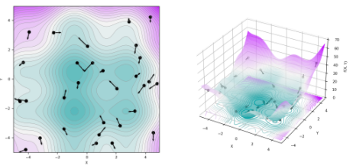
PSO
Replicar comportamentos bioinspirados
Bando de pássaros
Enxame de Partículas

Slide 29
PSO
Replicar comportamentos bioinspirados
Bando de pássaros
Enxame de Partículas
A base do algoritmo é a interação entre os agentes (partículas) da população movendo rumo a melhores posições do espaço de busca

Slide 30
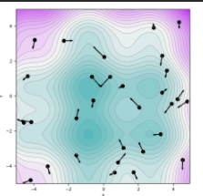
PSO
Tem fundamentação também no comportamento humano:

Slide 31
PSO
Tem fundamentação também no comportamento humano:
1. Inércia: tendemos a repetir fórmulas de sucesso que funcionaram no passado
2. Influência da sociedade: tentar emular o que outros conseguiram realizar com sucesso
3. Influência de vizinhos: aprendemos daqueles mais próximos. Modificamos nossos comportamentos com base nas histórias de sucesso/fracassos que ouvimos dos mais próximos

Slide 32
PSO
Teoria Sociocognitiva explica o PSO:
cada agente possui sua própria experiência e é capaz de avaliar a qualidade dessa experiência
como os agentes são sociáveis, eles também possuem conhecimento sobre como seus vizinhos se comportam (desempenharam)
Esses dois tipos de informação correspondem à aprendizagem individual (cognitiva) e à transmissão cultural (social), respectivamente.

Slide 33
PSO
Três princípios são utilizados para resumir o processo de adaptação cultural/social:
Avaliação: agentes/partículas possuem a capacidade de verificar o ambiente de forma a avaliar seu próprio comportamento
Comparação: agentes usam uns aos outros como material comparativo
Imitação: um dos centros da organização social humana, e é importante para a aquisição de manutenção das habilidades mentais
1
2
3

Slide 34
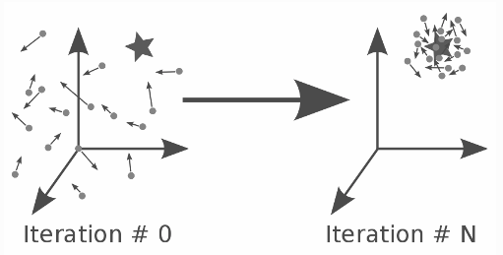
PSO

Slide 35
PSO
Melhor solução
partícula

Slide 36
PSO
Iteração inicial (0)

Slide 37
PSO
Iteração inicial (0)
Iteração final (N)

Slide 38
PSO
Iteração inicial (0)
Iteração final (N)
A ideia é que essas partículas tenderão a se movem em direção umas das outras e vão influenciar umas as outras

Slide 39
PSO
Cada partícula:
posição da partícula no espaço (x)
velocidade (v): direção e velocidade que a partícula viaja no espaço

Slide 40
PSO
Cada partícula:
posição da partícula no espaço (x)
velocidade (v): direção e velocidade que a partícula viaja no espaço
memória: local best → melhor posição atingida pela partícula desde sempre
conhecimento: global best → melhor posição atingida pelo enxame como um todo

Slide 41
PSO
Cada partícula:
posição da partícula no espaço (x)
velocidade (v): direção e velocidade que a partícula viaja no espaço
memória: local best → melhor posição atingida pela partícula desde sempre
conhecimento: global best → melhor posição atingida pelo enxame como um todo
vizinhança: neighbors best → melhor posição atingida por N vizinhos

Slide 42
PSO
Cada partícula:
A posição de uma partícula i em um instante de tempo é dada por:
$$x_{i}(t+1)=x_{i}(t)+v_{i}(t+1)$$
A posição futura de uma partícula depende de sua posição anterior e da velocidade da partícula

Slide 43
PSO
Cada partícula:
A posição de uma partícula i em um instante de tempo é dada por:
$$x_{i}(t+1)=x_{i}(t)+v_{i}(t+1)$$
$$v_{i}(t+1)=v_{i}(t)+c_{1}(P_{i}^{best}(t)-x_{i}(t))+c2(P_{gbest}-x_{i}(t))$$

Slide 44
PSO
Cada partícula:
A posição de uma partícula i em um instante de tempo é dada por:
c1 (individual) e c2 (grupo) são os coeficientes de aceleração (taxa de aprendizado)
Pi_best é a melhor posição conhecida pela partícula i
Pgbest é a melhor posição conhecida pelo enxame
$$x_{i}(t+1)=x_{i}(t)+v_{i}(t+1)$$
$$v_{i}(t+1)=v_{i}(t)+c_{1}(P_{i}^{best}(t)-x_{i}(t))+c2(P_{gbest}-x_{i}(t))$$

Slide 45
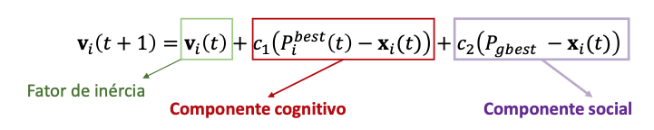
PSO
Cada partícula:
$$x_{i}(t+1)=x_{i}(t)+v_{i}(t+1)$$

Slide 46
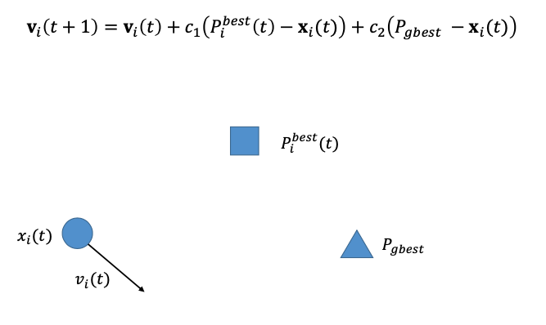
PSO

Slide 47
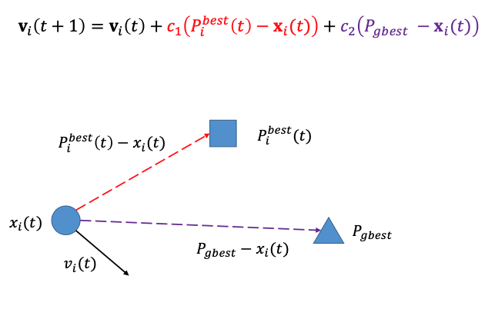
PSO

Slide 48
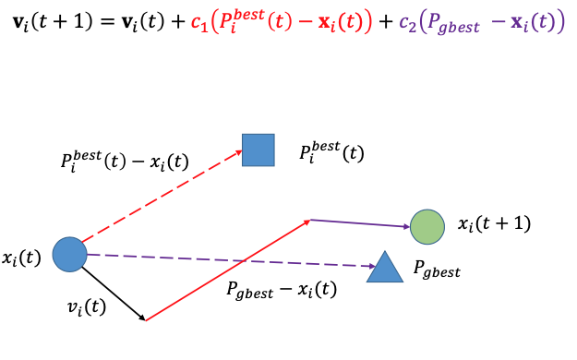
PSO

Slide 49
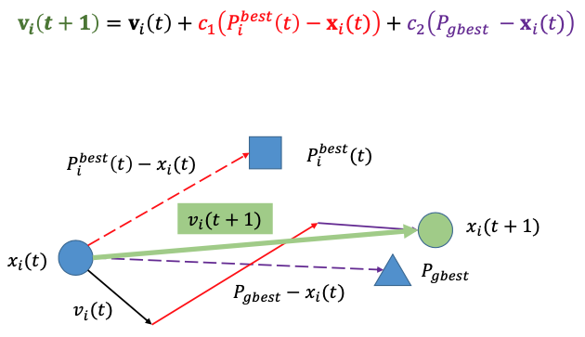
PSO

Slide 50
Algoritmo PSO
Entradas: min f(x), onde A ≤ x ≤ B
N: número de partículas do enxame
n.iter: número máximo de iterações
Inicio algoritmo
1. Criar uma população inicial (P) de N indivíduos (xi) com valores aleatórios entre A e B
o ideal é que a população seja distribuída por todo o espaço de busca
a partícula é denotada por um vetor de coordenadas (similar ao cromossomo do GA)

Slide 51
Algoritmo PSO
2. Inicializar o vetor de velocidade (vi) de cada partícula (xi)
aleatoriamente ou serem nulos (zero)
3. Inicializar as melhores posições (localbest i) já encontrada para cada partícula (xi)
4. Inicializar a melhore posição já encontrada pelo enxame (globalbest)
5. Enquanto critério de parada não for satisfeito
5.1. Avaliar cada partícula xi em P (f(xi))
5.2 Atualizar melhores posições locais (localbest i)
5.3 Atualizar melhor posição global (globalbest)
5.4 Atualizar os vetores de velocidade de cada partícula (vi)
5.5. Atualizar as posições de cada partícula (xi)
6. Retornar (globalbest)

Slide 52
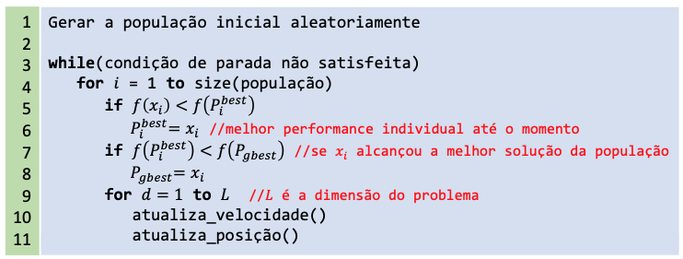
PSO
Algoritmo
//equação v(i)
//equação x(i)
Algumas modificações do algoritmo PSO alteram as linhas 7 e 8. Ao invés de atualizar o valor do Pgbest do enxame todo, modificam o melhor valor dos k vizinhos da partícula i

Slide 53
PSO
Característica | Descrição
Indivíduo (agente) | Partícula
População de indivíduos | Enxame de partículas
Esquecimento e aprendizagem | Incremento ou decremento nos valores de alguns atributos das partículas
Experiência própria de um indivíduo | Cada partícula possui conhecimento de sua história (desempenho) e usa este conhecimento para direcionar seus próximos movimentos no espaço
Interação social | Cada partícula também possui conhecimento sobre o desempenho de outras partículas e emprega de igual maneira esse conhecimento para as suas próximas escolhas

Slide 54
PSO
Vantagens:
Versatilidade
Fácil implementação
Custo computacional (paralelizável)
Não existem muitos parâmetros para configurar

Slide 55
PSO
Contras
pode ficar preso em ótimos locais (como resolver?)
Uma das tentativas é deixar o funcionamento do algoritmo mais estocástico, propiciando a fuga dos ótimos locais
Atribuir pesos ao fato de inércia, componente cognitivo e social
Em que w, r1 e r2 são valores aleatórios reais no intervalo [0,1]
$$v_{i}(t+1)=wv_{i}(t)+r_{1}c_{1}(P_{i}^{best}(t)-x_{i}(t))+r_{2}c2(P_{gbest}-x_{i}(t))$$

Slide 56
Hands on
Vamos exercitar :)
[Google Colab - Exemplo Tuning]

Slide 57
Roteiro
1
Introdução
2
Swarm Intelligence
3
PSO
4
Síntese / Próximas Aulas
5
Referências

Slide 58
Síntese
Inspiração Biológica
Comportamento coletivo
Cardumes / Enxames / Populações de animais
Inteligência de Enxame
Particle Swarm Optimization (PSO)

Slide 59
Próxima aula
Fluxo de Ciência de Dados
Etapas
Relação com conteúdos já estudados
Exercícios/Exemplos

Slide 60
Roteiro
1
Introdução
2
Swarm Intelligence
3
PSO
4
Síntese / Próximas Aulas
5
Referências

Slide 61
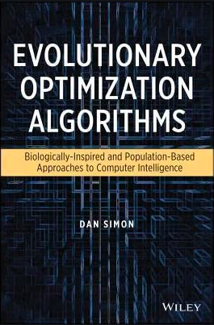
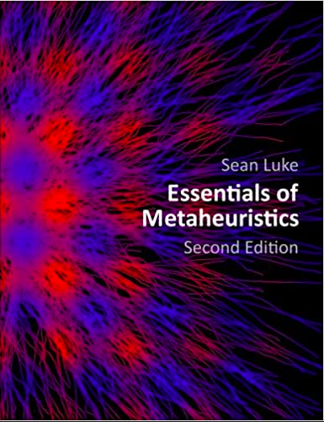
Referências
[Simon, 2013]
[Luke, 2013]

Slide 62
Referências
[Simon 2013] Dan Simon. Evolutionary Optimization Algorithms: Biologically inspired and population-based approaches to computer intelligence. Wiley, 2013.
[Luke 2013] Sean Luke. Essentials of Metaheuristics, Lulu, second edition, 2013. Available at http://cs.gmu.edu/∼sean/book/metaheuristics/

Slide 63
Obrigado :)
Rafael G. Mantovani
rafaelmantovani@utfpr.edu.br

Slide 64
Material Complementar
Vídeos
https://www.youtube.com/watch?v=G1t4M2XnIhI
https://www.youtube.com/watch?v=Wp3Gau-Aljs
Links:
https://github.com/7ossam81/EvoloPy

